Slide 1


Slide 2

ИНФОРМАЦИЯ О ФОНДЕ
События в нашей стране заставили многих людей по-другому посмотреть на свою жизнь и провести некую ревизию моральных принципов.
Нельзя остаться равнодушным к тому, что молодые, полные сил и энергии бойцы в результате выполнения приказа Родины получили серьезные ранения, некоторые стали инвалидами.
Именно поэтому инициативной группой офицеров запаса, ветеранов боевых действий в марте 2022 года был создан Фонд «Своих не бросаем».
Наш Фонд объединяет людей, готовых оказать помощь раненым
военнослужащим, инвалидам и семьям погибших.

Slide 3
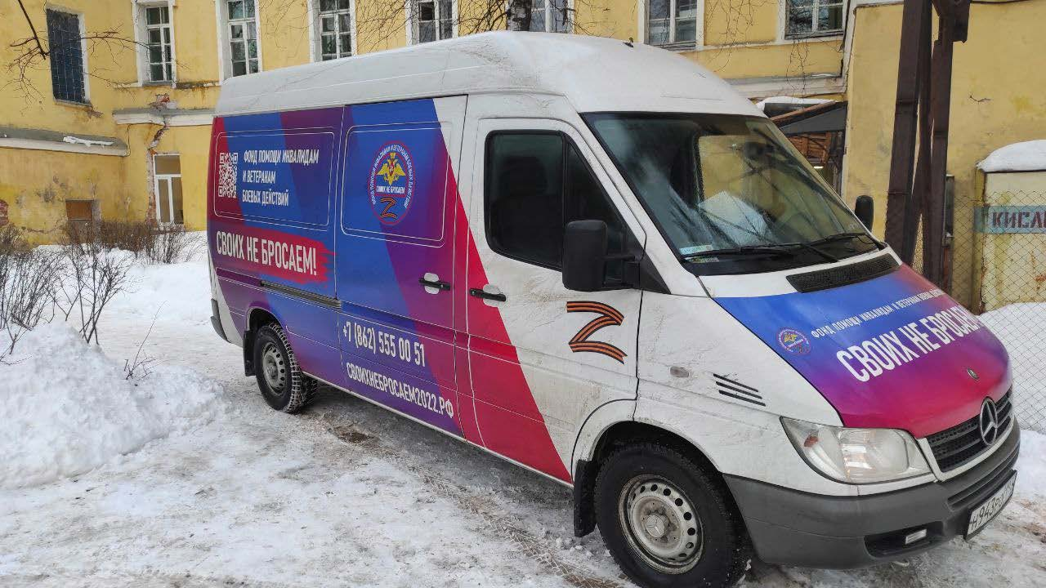
НАША МИССИЯ
Миссия фонда помощи инвалидам и ветеранам боевых действий «Своих не бросаем» – в объединении гражданских инициатив по оказанию моральной и материальной помощи участникам специальной военной операции!

Slide 4
ЦЕЛИ ФОНДА
Оказание социальной поддержки, дополнительной социальной и материальной помощи инвалидам и ветеранам боевых действий, членами их семей и семьям погибших (умерших) участников боевых действий;
Содействие в организации медицинской помощи, медицинской, социальной и психологической реабилитации, социально-бытовой и трудовой адаптации инвалидов и ветеранов боевых действий и улучшение их условий жизни;
Разработка и реализация различных программ, направленных на оказание дополнительной социальной, материальной и иной помощи инвалидам и ветеранам боевых действий;
Содействие осуществлению деятельности по удовлетворению потребностей инвалидов и ветеранов боевых действий в социальных услугах, получении медицинской помощи, бытовом обслуживании, трудоустройстве, улучшении материальных,
жилищных и бытовых условий.

Slide 5
СТРУКТУРА ФОНДА
ДИРЕКТОР
ОФИС
Офис-менеджер
Логист, водитель
Кураторы госпиталей
Служба психологической поддержки
Патронажная служба
Бухгалтерия
Представители фонда:
ДНР, ЛНР, ДФО
Реабилитологи

Slide 6
Этапы создания и развития ФОНДА
14 марта 2022 года – организовано движение по организации помощи раненым в госпитале имени Бурденко;
5 апреля 2022 года – принято решение о создании юридического лица;
9 июня 2022 года - зарегистрировано юридическое лицо Фонд помощи инвалидам и ветеранам боевых действий «Своих не бросаем»;
В течение 2022 года – организована работа в 18 госпиталях МО РФ;
Август 2022 года – создана служба психологической поддержки;
Октябрь 2022 года – подписано соглашение между Фондом и Министерством обороны о взаимодействии;
Ноябрь – декабрь 2022 года – проведена акция «Дед Мороз идет в госпиталь»;
Налажена системная поставка ТМЦ на территорию ДНР

Slide 7
Этапы создания и развития ФОНДА
В течение 2023 года – организована работа в 29 госпиталях МО РФ, Госпиталях ветеранов войн в Москве и Санкт-Петербурге, Больнице имени Пирогова, больницах ДНР;
С 10 января организована работа реабилитологов с бойцами, получившими черепно-мозговые и спинальные травмы;
Организован систематический отдых и реабилитация детей из ЛНР в Сочи;
С 1 июля организована патронажная служба фонда;
С февраля на ежемесячной основе со взаимодействии с МЧС и Штабом по гуманитарному сотрудничеству организована поставка ТМЦ в ЛНР, ДНР, Крым, Ростов-на-Дону, Белгород;
Проведены патриотические мероприятия с молодежью;
Ноябрь – декабрь 2022 года – проведена акция «Дед Мороз идет в госпиталь»;
Закуплено, скомплектовано и передано для раненых, детей военнослужащих 26 000 новогодних подарков

Slide 8
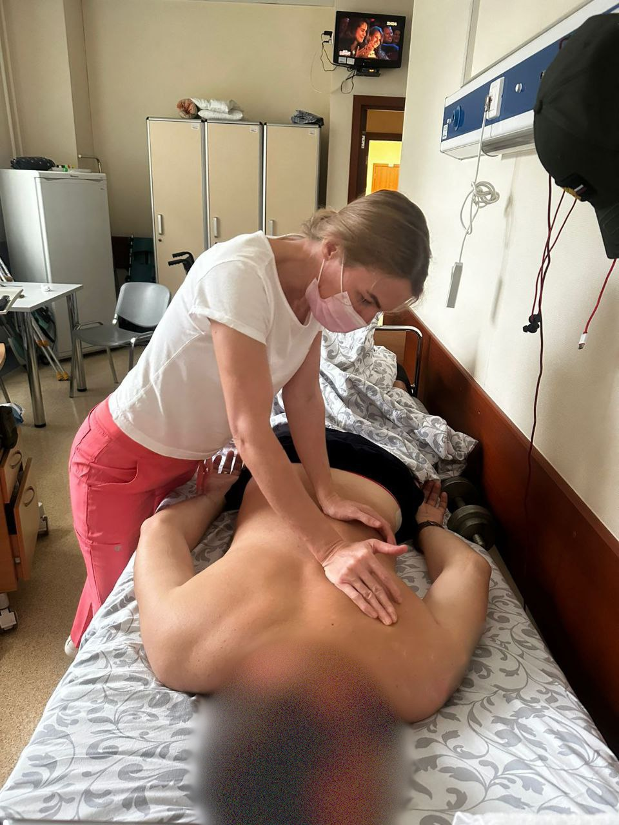
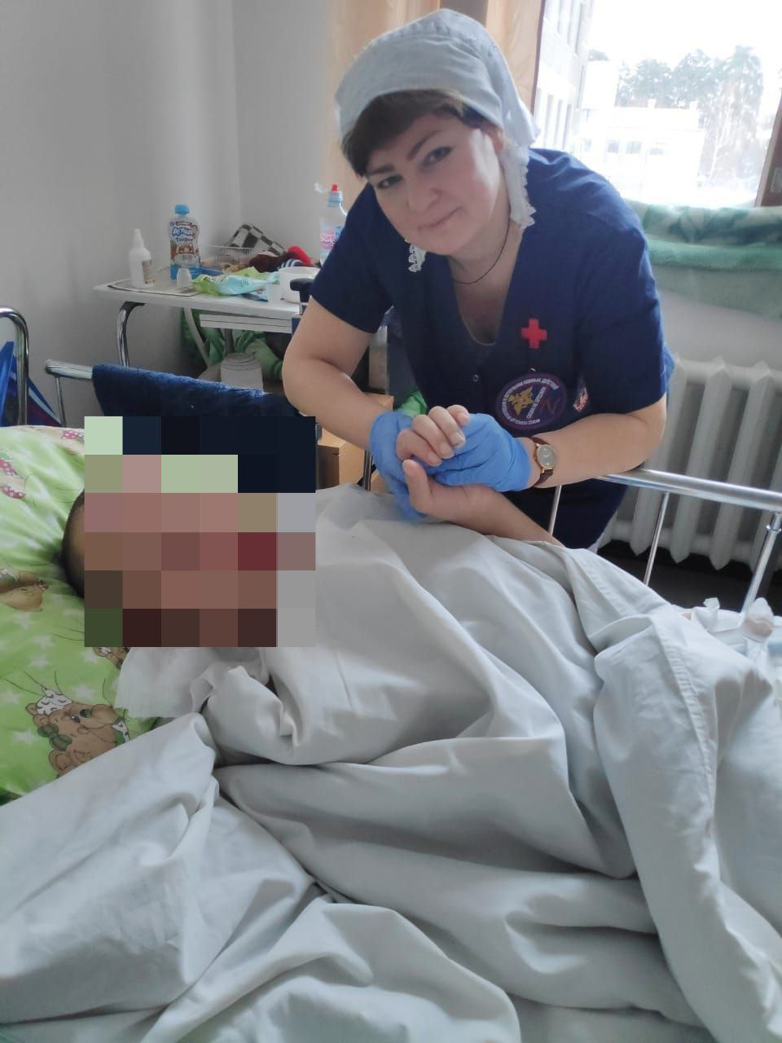
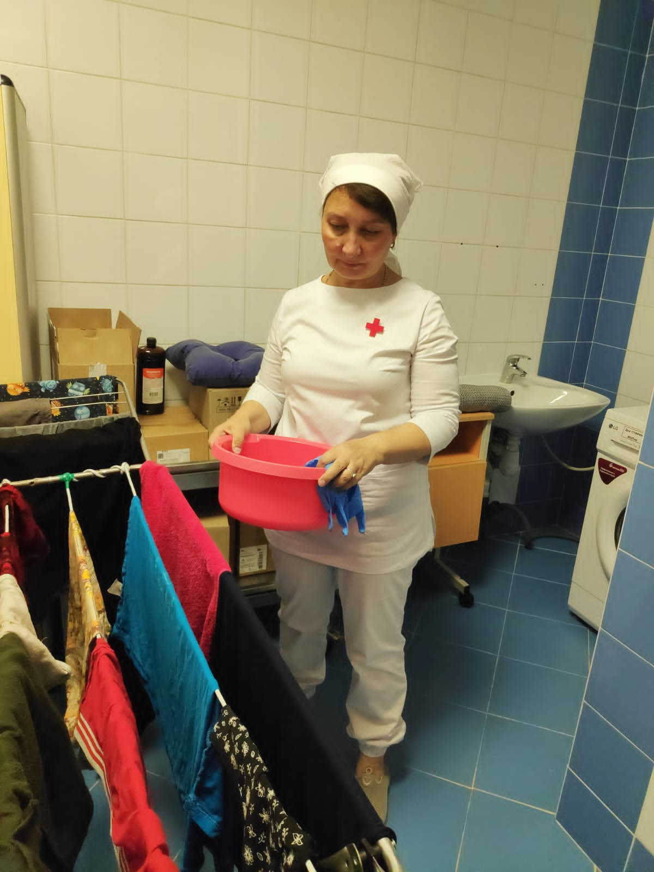
Работа специалистов патронажной службы в госпитале

Slide 9
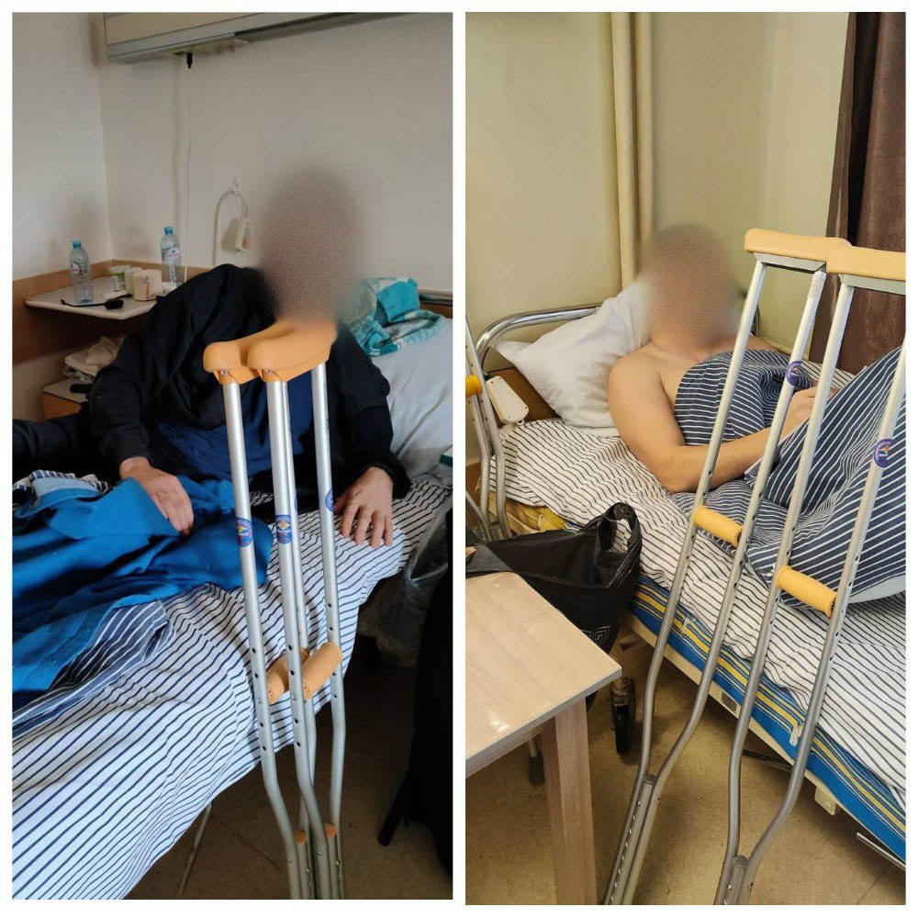
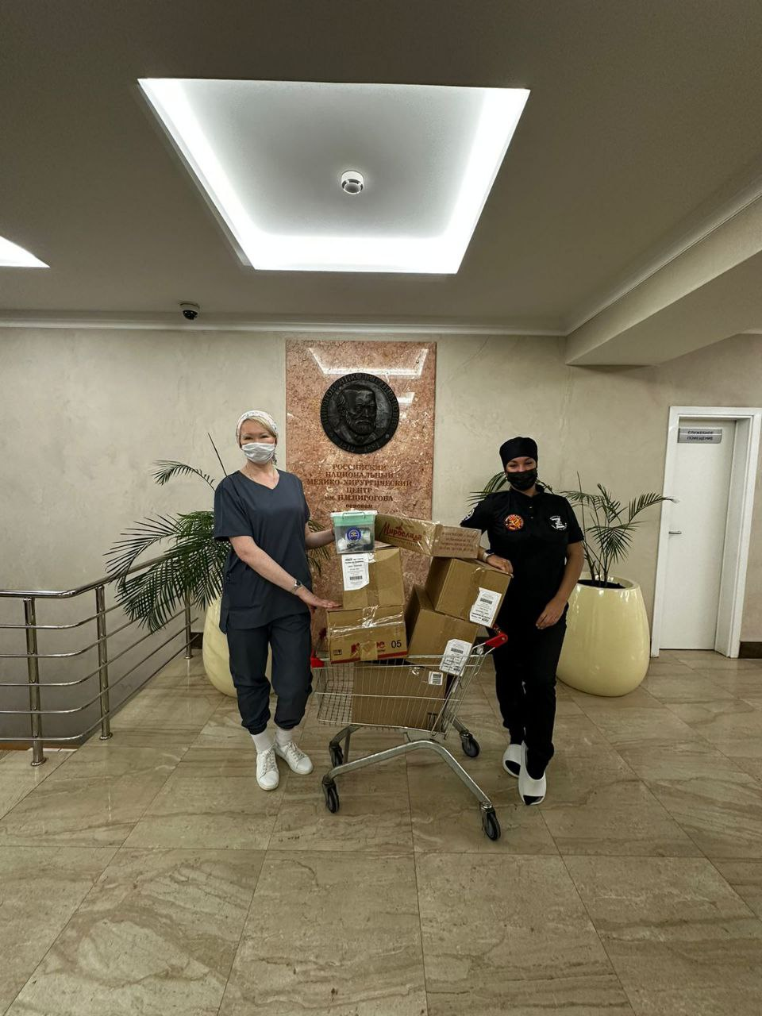
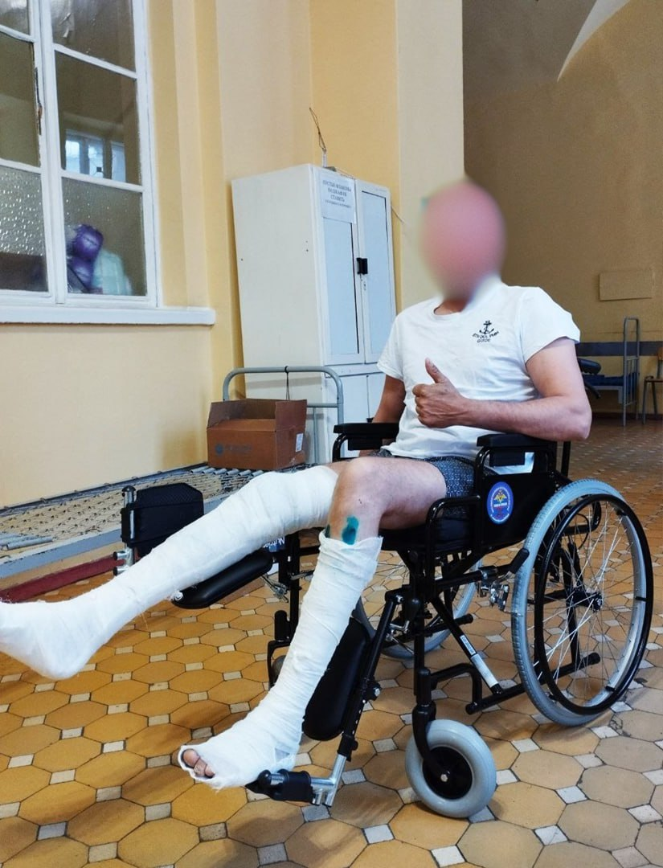
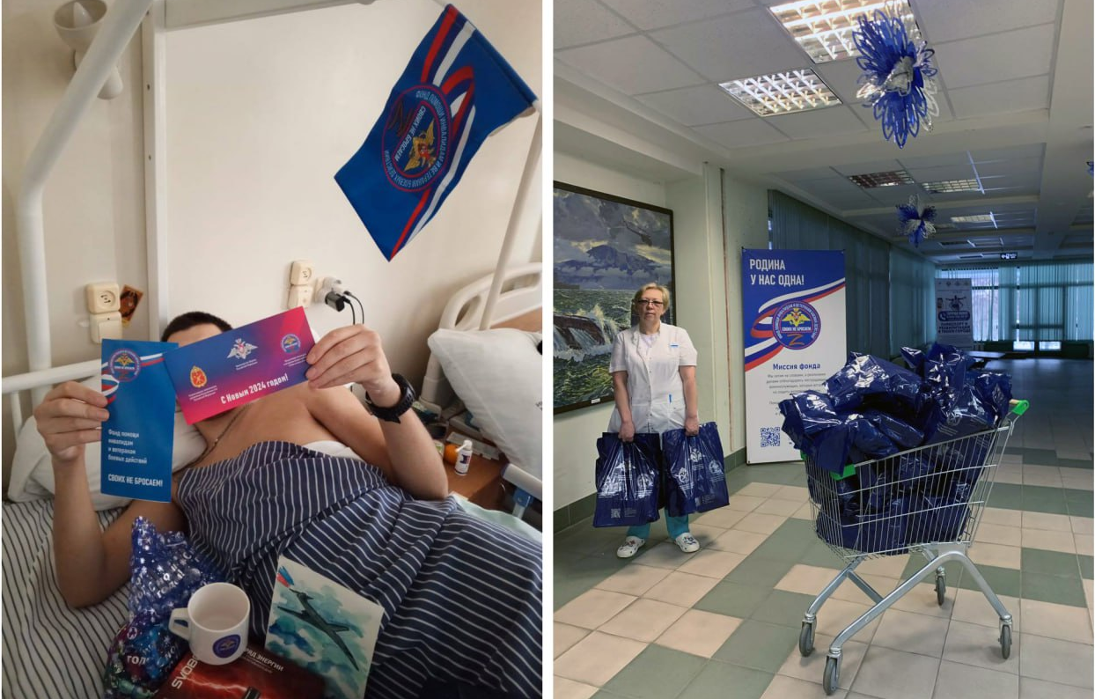
Результаты работы кураторов в госпиталях

Slide 10
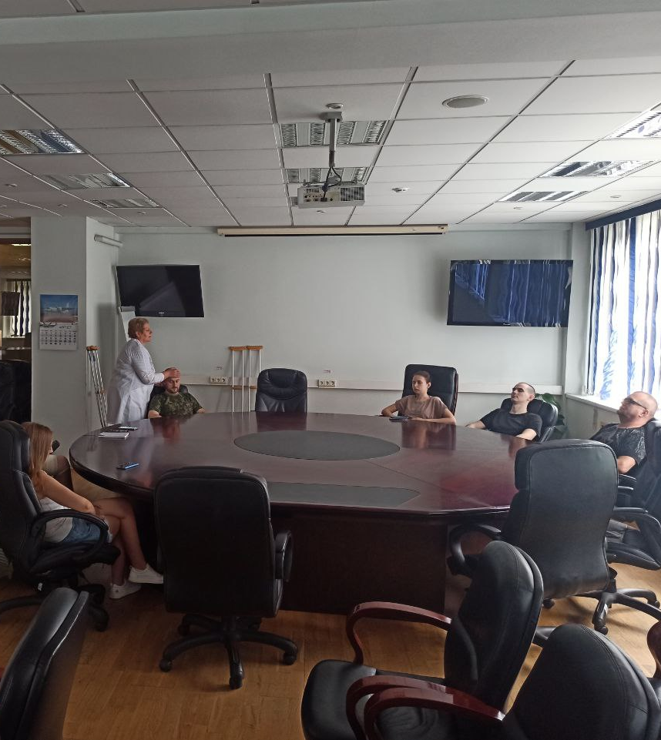
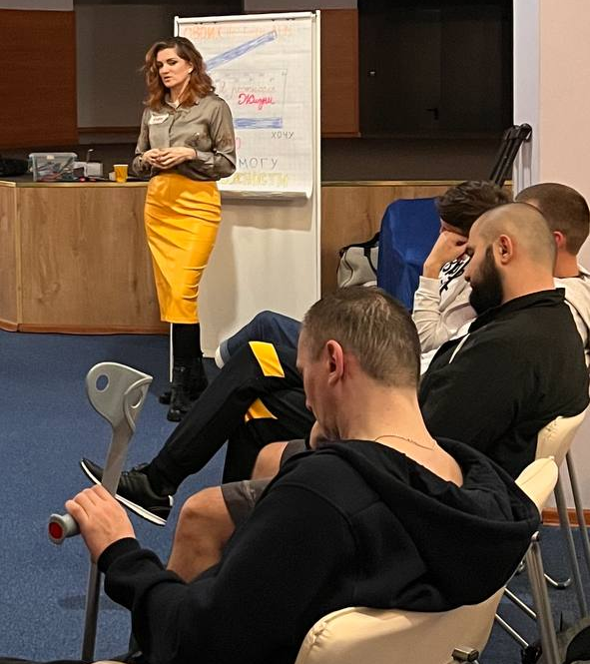
Процесс работы психологов в госпиталях

Slide 11
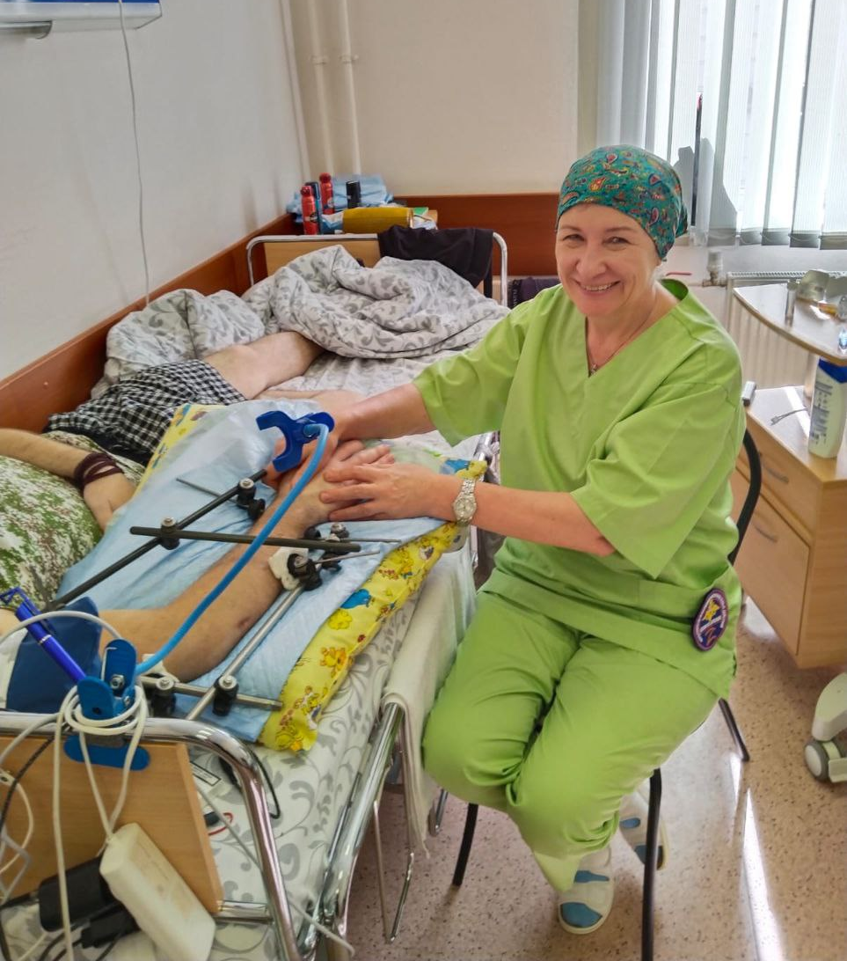
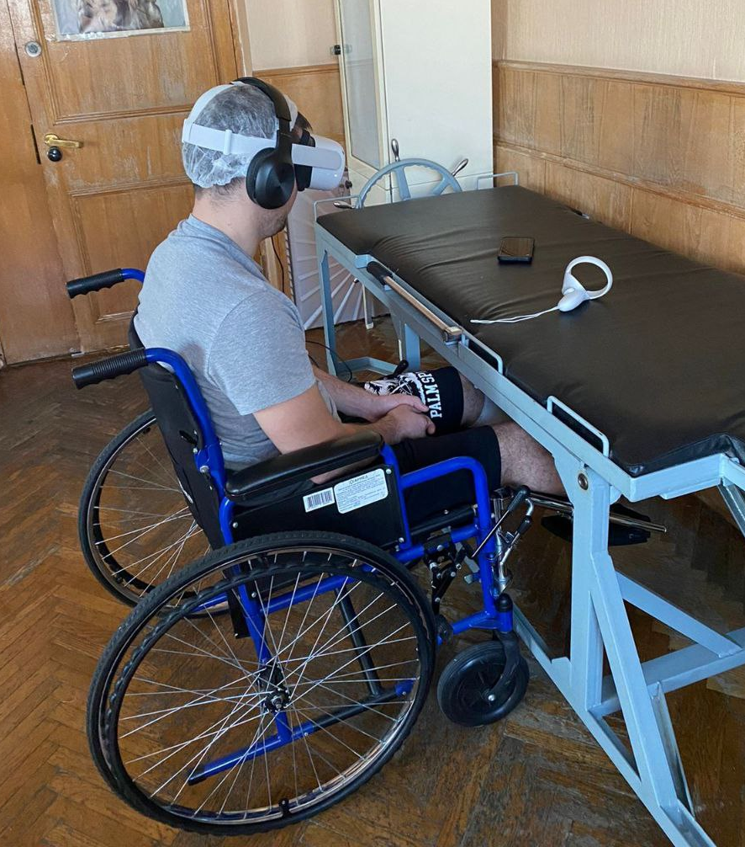
Процесс работы реабилитологов в госпиталях

Slide 12
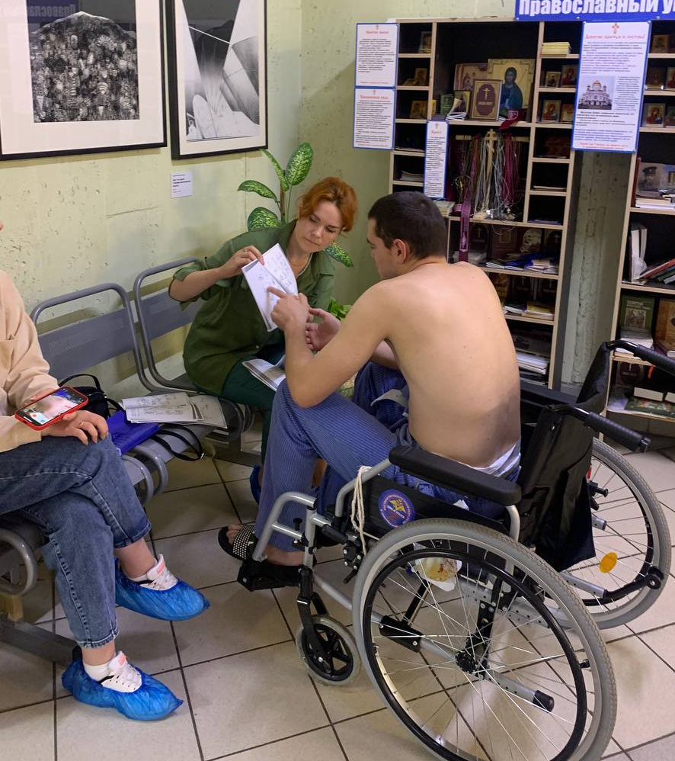
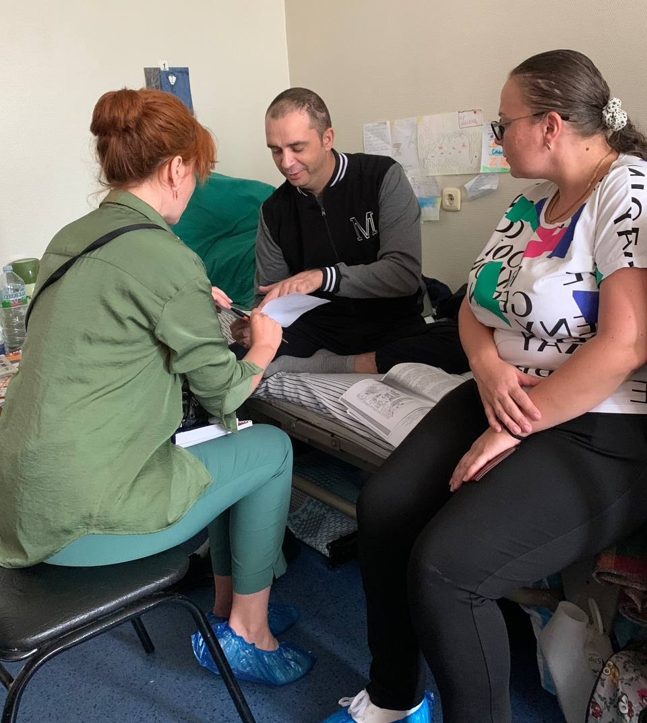
Процесс работы афазиологов в госпиталях

Slide 13
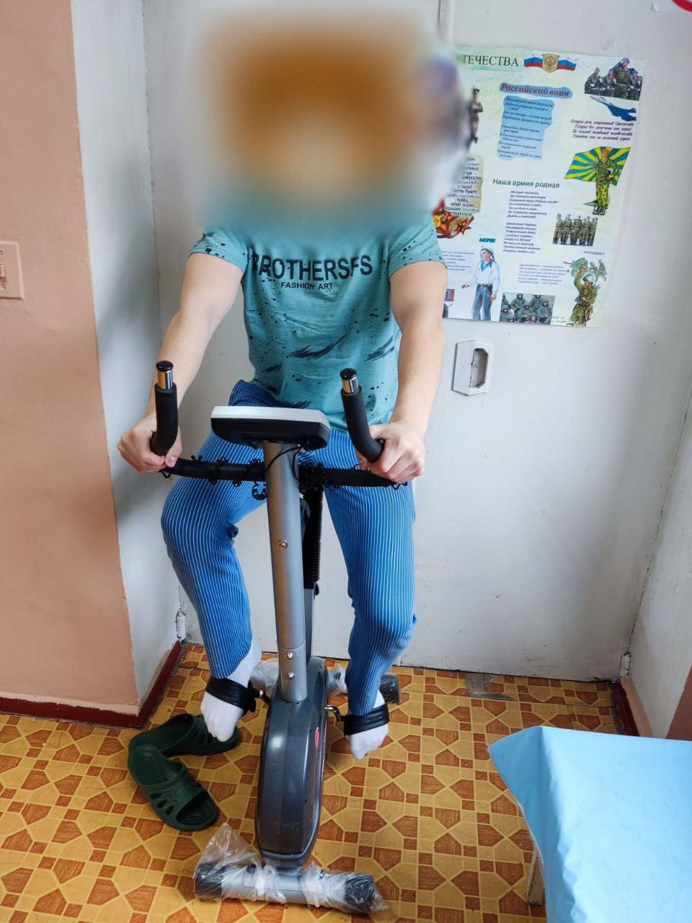
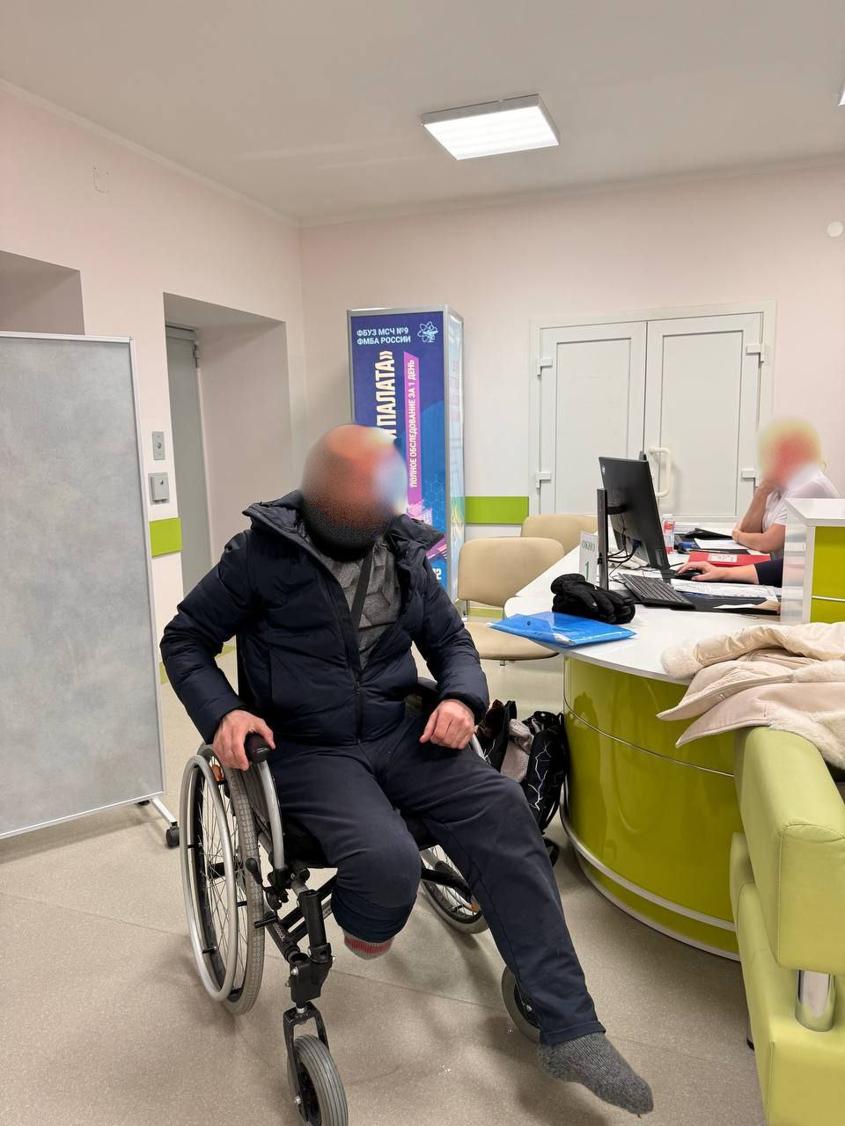
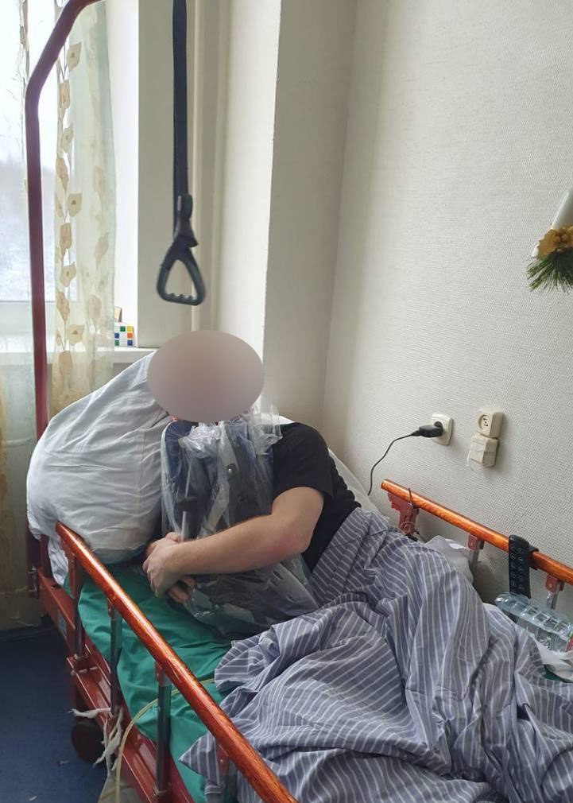
Работа реабилитологов
В течение 2023 года реабилитологи провели успешную работу с пациентами:
Спинальные травмы - 30 человек
Черепно-мозговые травмы - 25 человек
Повреждения опорно-двигательного аппарата - 30 человек
Прочие ранения - 15 человек
Афазеологи вернули речь – 25 человек

Slide 14
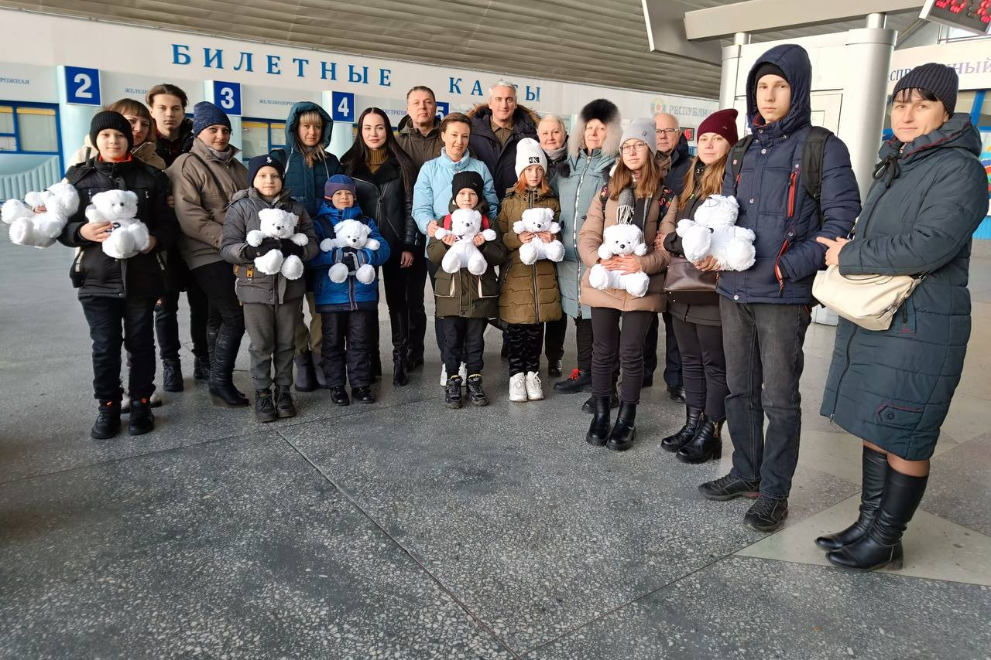
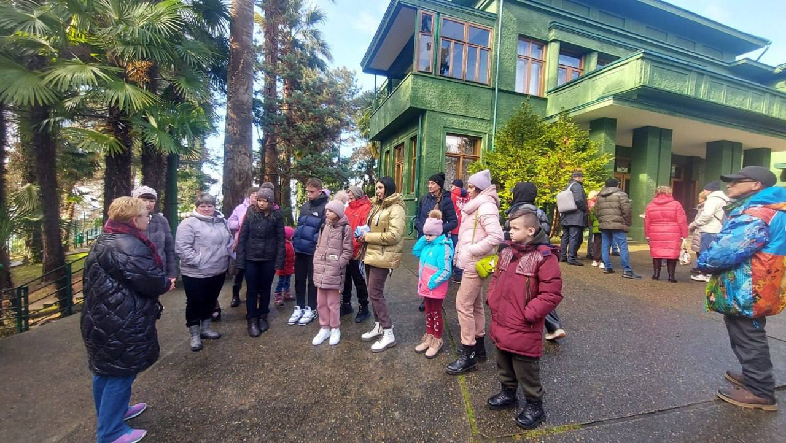
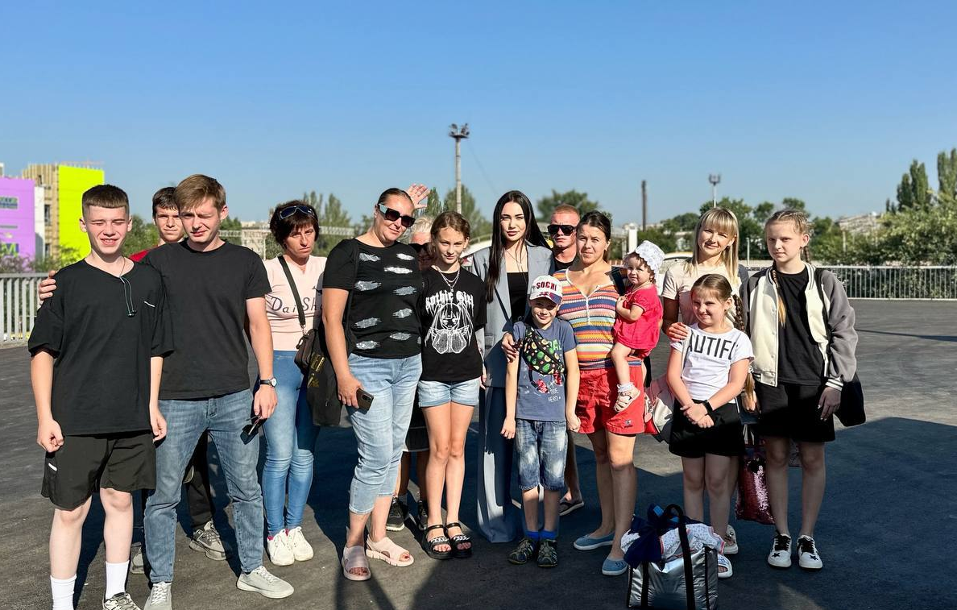
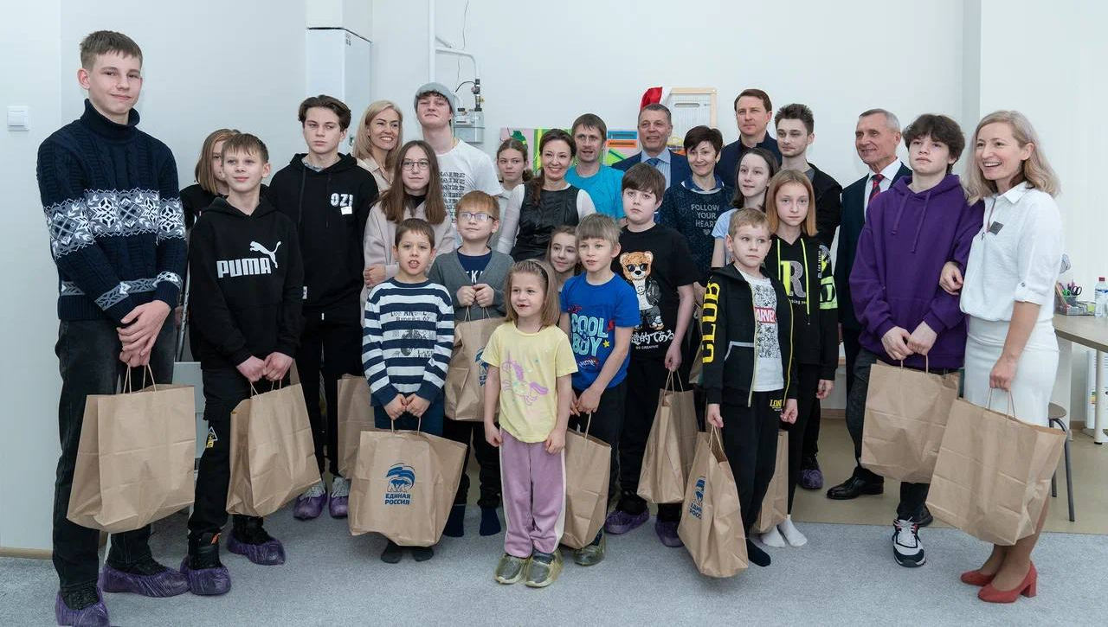
Дети из ЛНР на реабилитации в Сочи – благодаря нашей работе

Slide 15
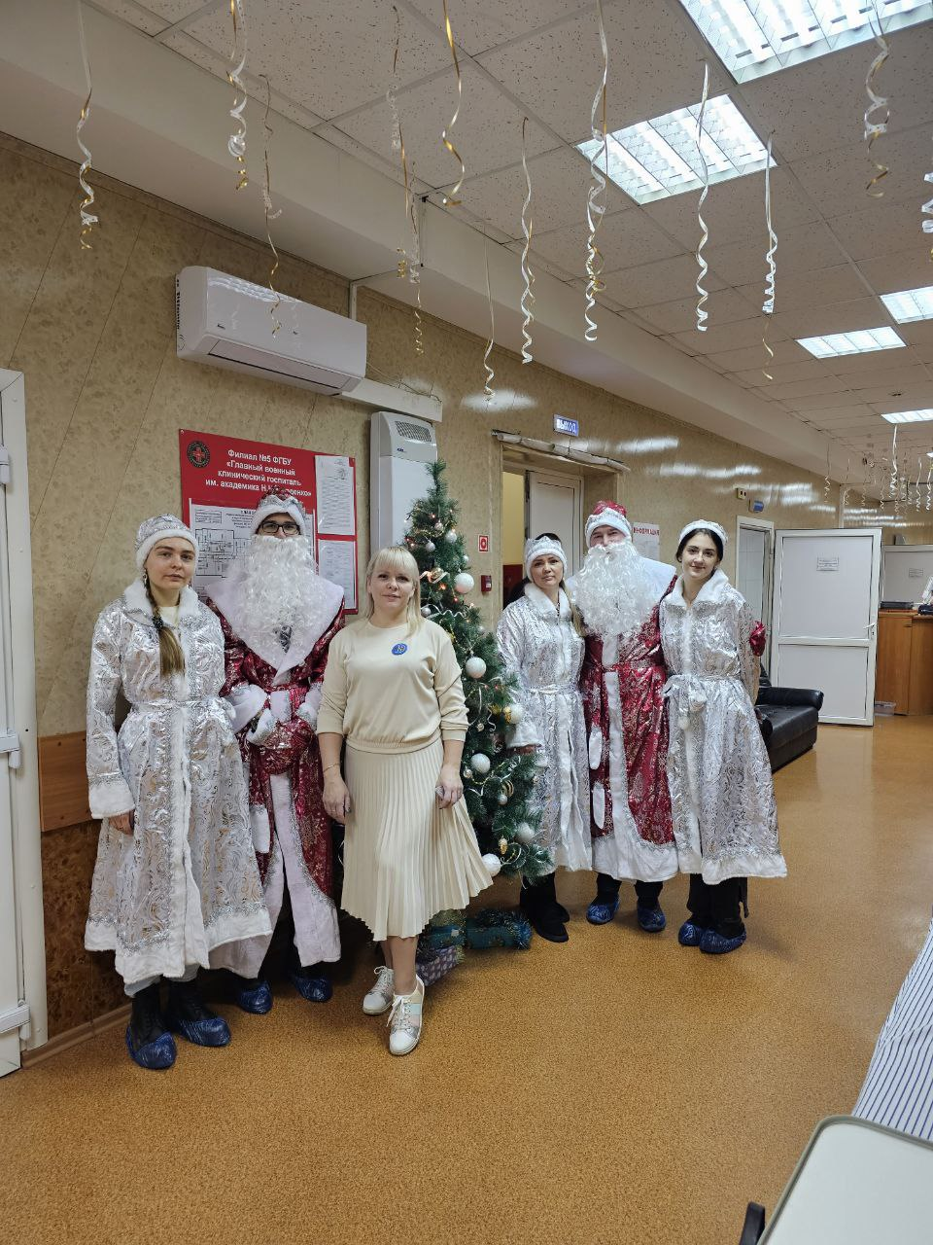
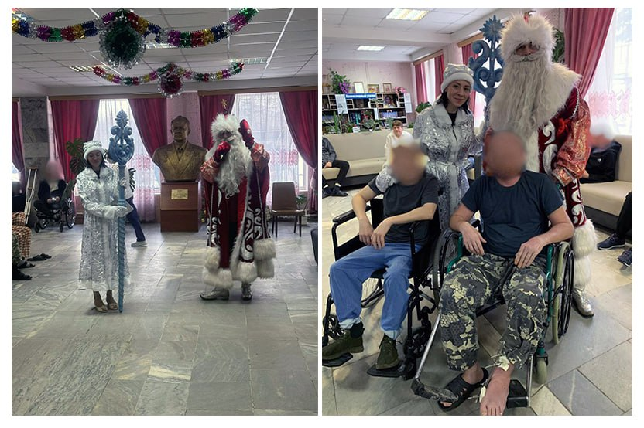
Акция «Дед Мороз в госпитале»

Slide 16
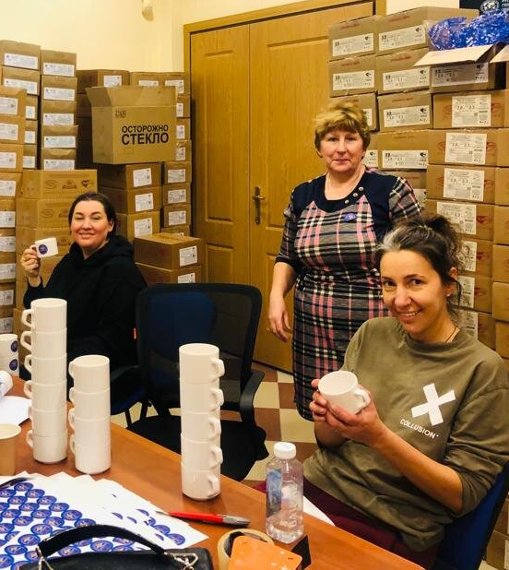
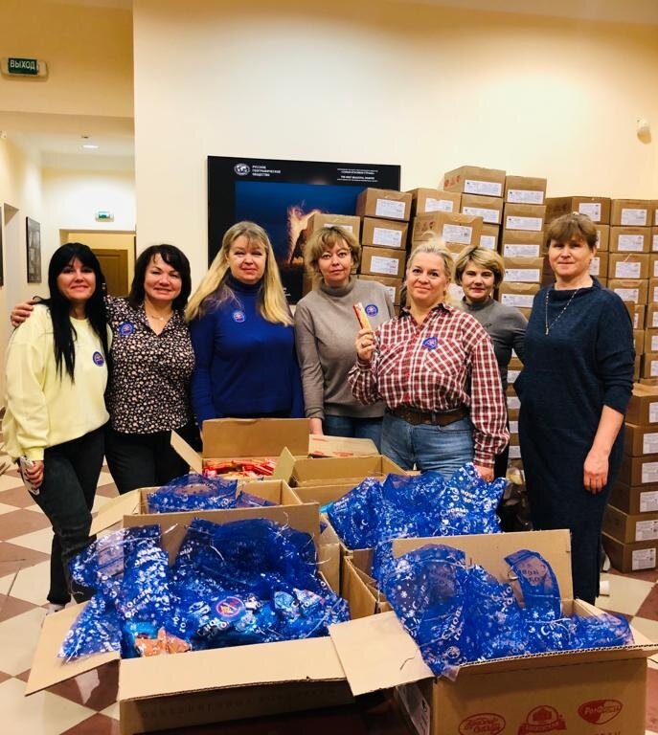
Комплектование подарков в офисе фонда к Новому году

Slide 17
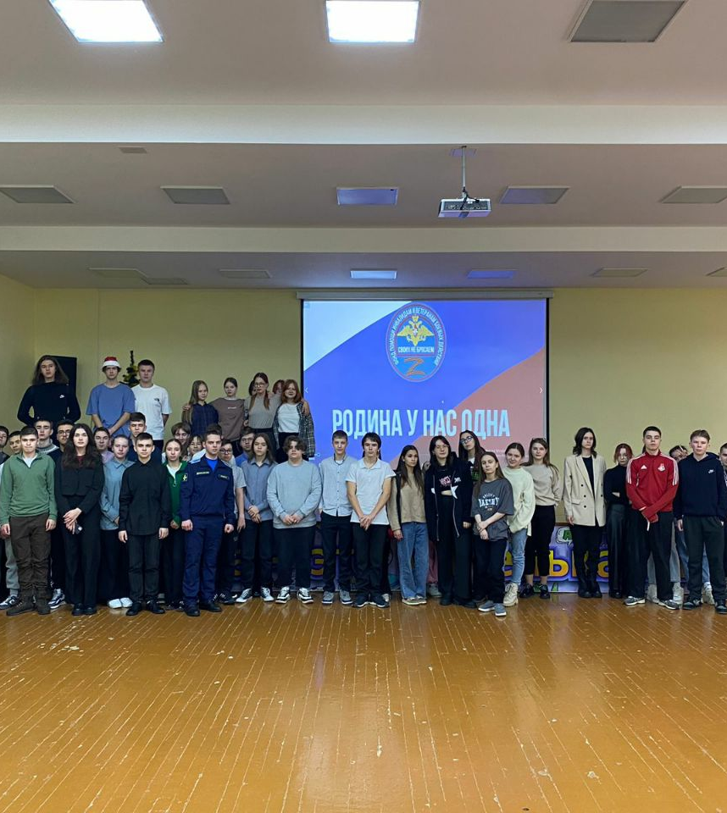
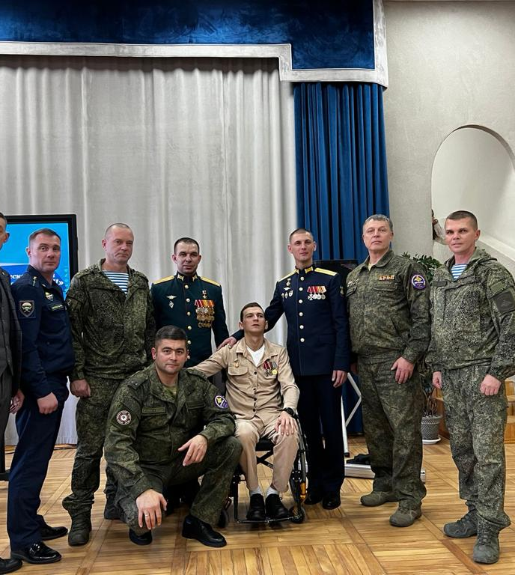
Военно-патриотическое воспитание молодежи
Проведено 38 встреч в военных училищах, школах, кадетских классах, пансионатах воспитанниц министерства обороны.

Slide 18
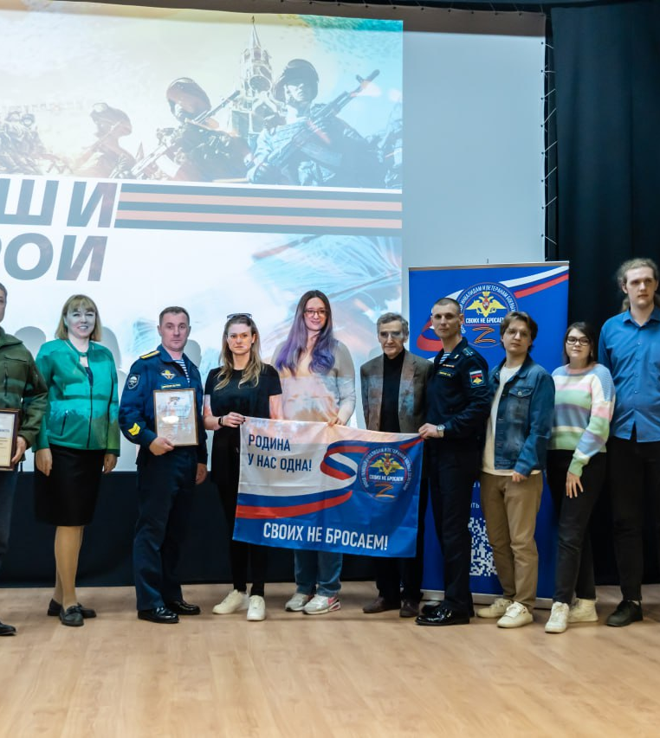
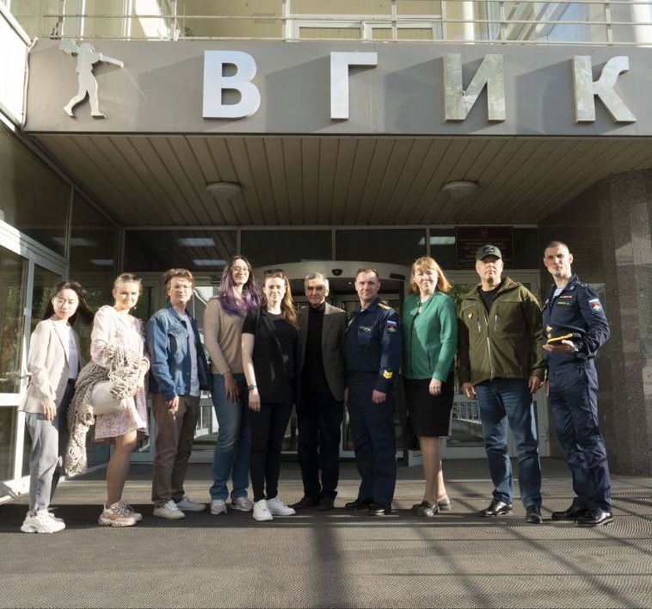
Военно-патриотическая работа среди молодежи

Slide 19
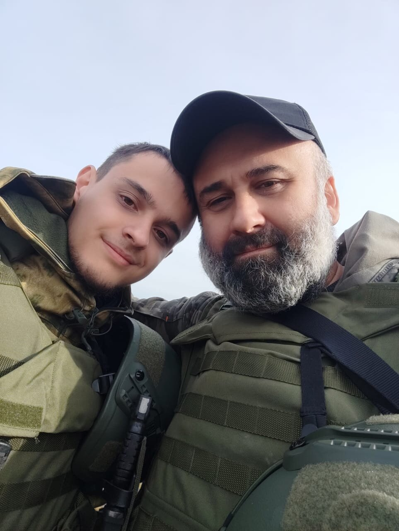
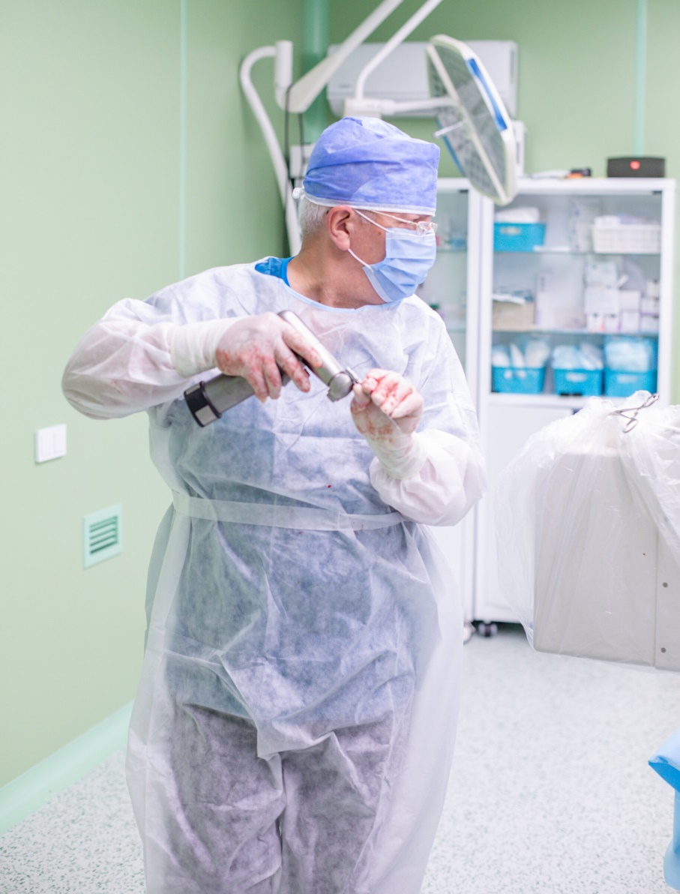
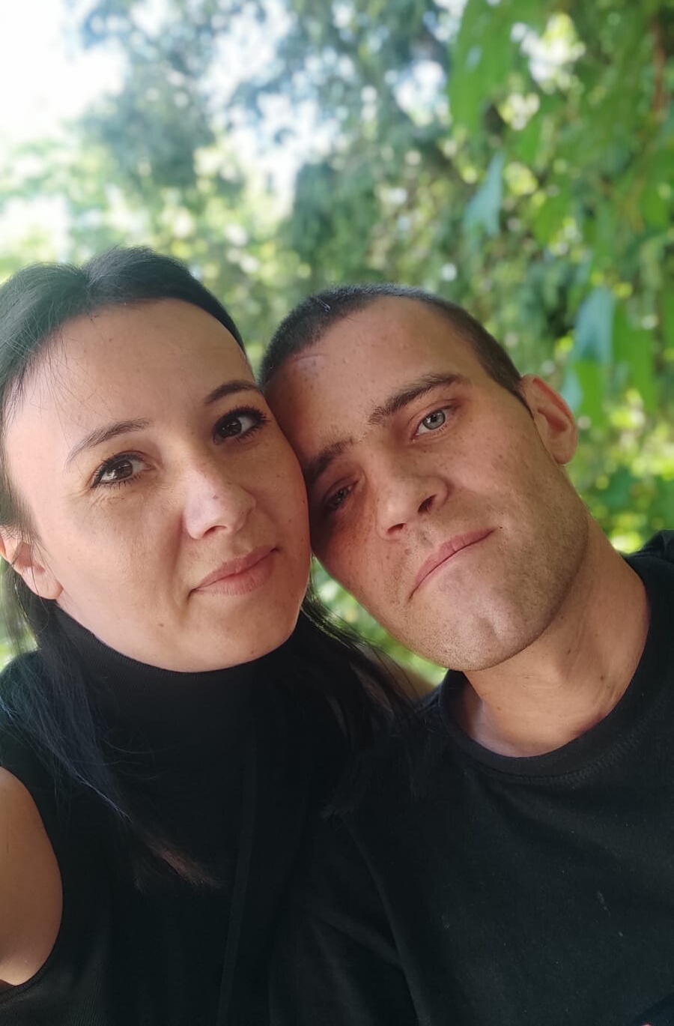
Проведено 10 операций в платных клиниках
Боец «Гора» Доктор Цуканов Капитан Дорохов

Slide 20
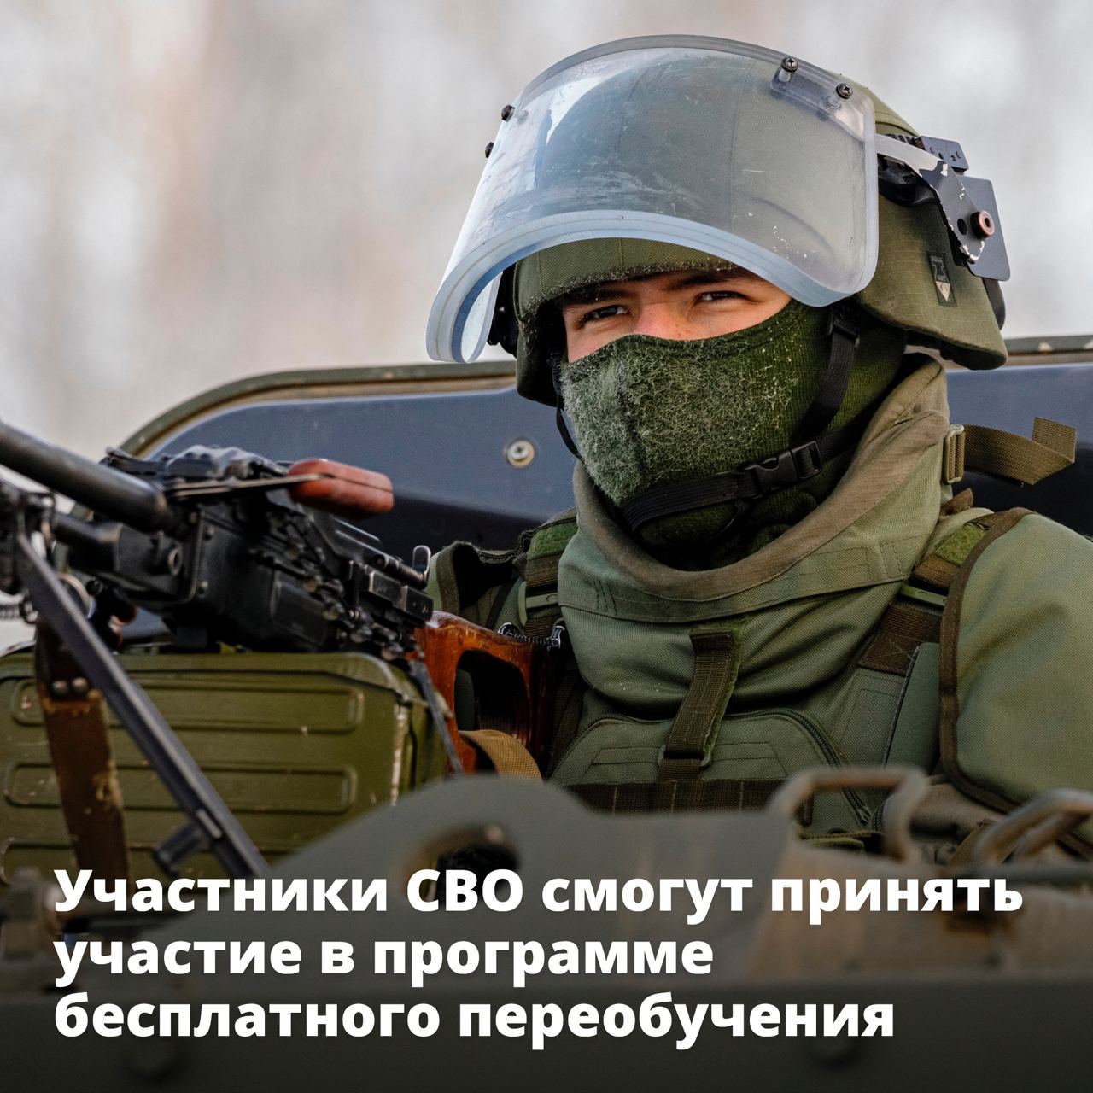
Трудоустройство и обучение
Трудоустроено на заводы
ВПК - 5 человек
Прошли обучение работе
с БПЛА в Реутове - 4 человека

Slide 21
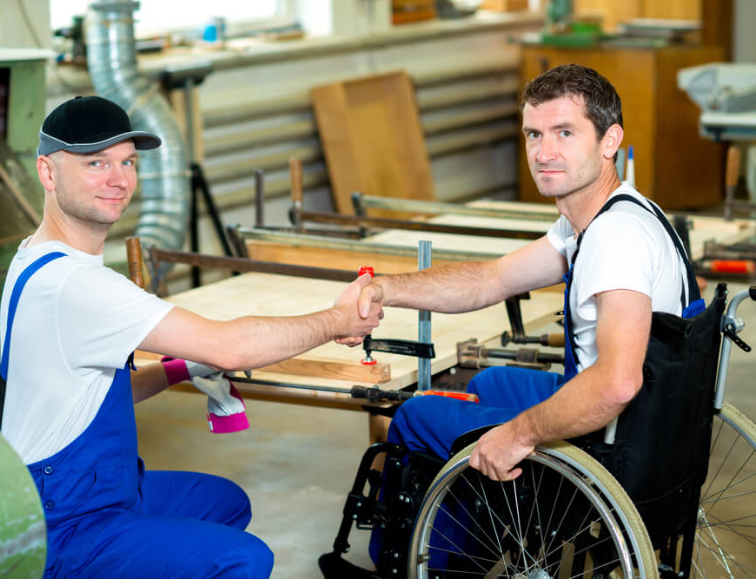
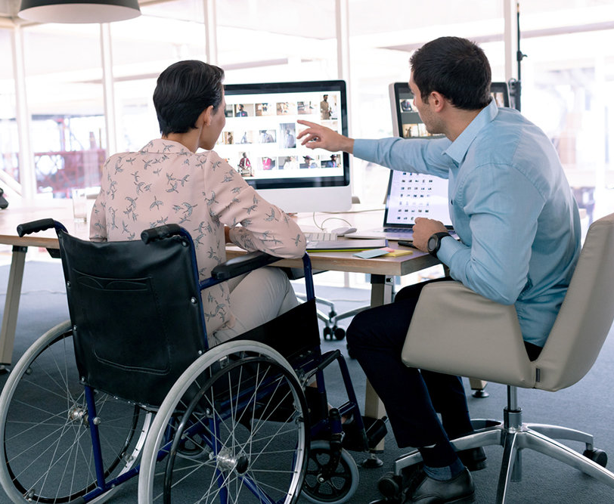
Предложение по работе на 2024 год
Создать отдельное направление по обучению и трудоустройству инвалидов войны.

Slide 22

РОДИНА У НАС ОДНА!
НАС МНОГО!
СВОИХ НЕ БРОСАЕМ!

